Slide 1

IDENTIFIKACE
Mimořádně Intelektově Nadaných Dětí
V ZÁKLADNÍM VZDĚLÁVÁNÍ
Mgr. Lenka Baše

Slide 2
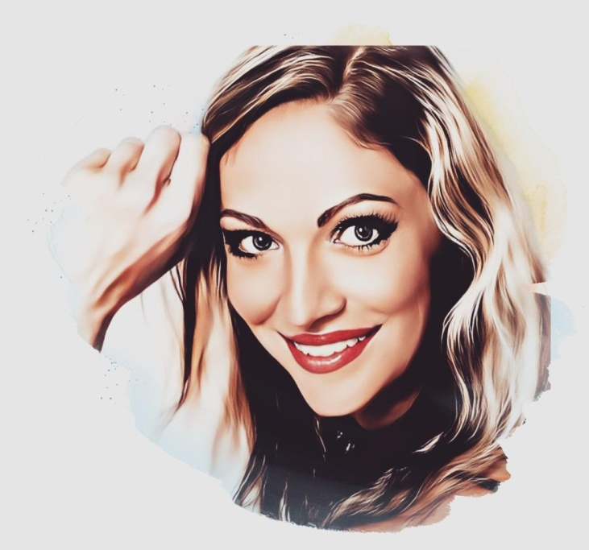




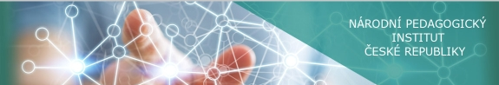
PŘEDSTAVENÍ LEKTORKY
Mgr. Lenka Baše
lenka.base@zssvat.com

Slide 3
IDENTIFIKACE A NOMINACE NADANÉHO DÍTĚTE V PODMÍNKÁCH ZŠ
vhodné diagnostické nástroje
a postupy pro učitele

Slide 4

Potkali jste už takové dítě které …?
odmítá práci nebo pracuje nedbale;
vykřikuje, stále se na něco ptá, komentuje dění kolem sebe;
je rozčílené při pomalém tempu práce skupiny;
nemá rádo rutinní práci, odmítá se podřídit a odmítá příkazy;
nechce pracovat ve skupině, odmítá kooperativní učení;
vás chytá za slovo, klade choulostivé otázky;
je velmi netolerantní k nedokonalosti ostatních i vlastní;
vyžaduje zdůvodnění, proč se mají věci dělat určitým způsobem;
bývá panovačné k učitelům i spolužákům;
na sebe nevhodně strhává pozornost;
je citlivé vůči kritice, snadno se rozpláče;
sní v průběhu dne.

Slide 5
MÁM NADÁNÍ NA NADÁNÍ?
Učitelem MiND nemůže být každý. Základem je otevřít svou mysl možnosti, že MiND neznamená nepřizpůsobivost. Dítě ze svého pohledu vidí totéž v nás.​
​
Projevy MiND ve školním prostředí​
Ne vždy učebnicové projevy, zvláštní, těžko pochopitelné
i těžko přijatelné. Nadaný žák se (ve škole) nemusí projevovat jako žák ​s nadáním. Nadané dítě se nerovná úspěšné dítě ve škole.​
Zidealizovaný obraz o nadaném dítěti​
Poslušné, bezproblémové, ochotné, disciplinované, vždy připravené podávat dobré výkony, přizpůsobivé, tiché, veselé, přátelské, v kolektivu oblíbené, pohotově a správně reagující, učitel je s ním vždy spokojený.​
Průvodní znaky nadání mohou být problematické​
MiND jsou již v MŠ a dále v ZŠ za své odlišné projevy častěji káraní, napomínaní, trestaní, nepochopení či odmítaní.​

Slide 6
MiND – možné projevy
Dychtí po získávání nových informací, jsou zvídavé, pátrají po detailech, zákonitostech;
mají zájmy nepřiměřené věku a širokou paletu netradičních zájmů (multipotencionalita);
ohromí nás velmi bohatou slovní zásobou;
oplývají velkým smyslem pro humor, chápou dvojsmysly;
často překvapí schopností dlouhodobé koncentrace;
mívají originální nápady/myšlenky, mají abstraktní myšlení;
vynikají výbornou pamětí, inklinují k perfekcionismu;
mají smysl pro spravedlnost, zájem o dění ve společnosti, vyhledávají společnost starších dětí či dospělých.

Slide 7
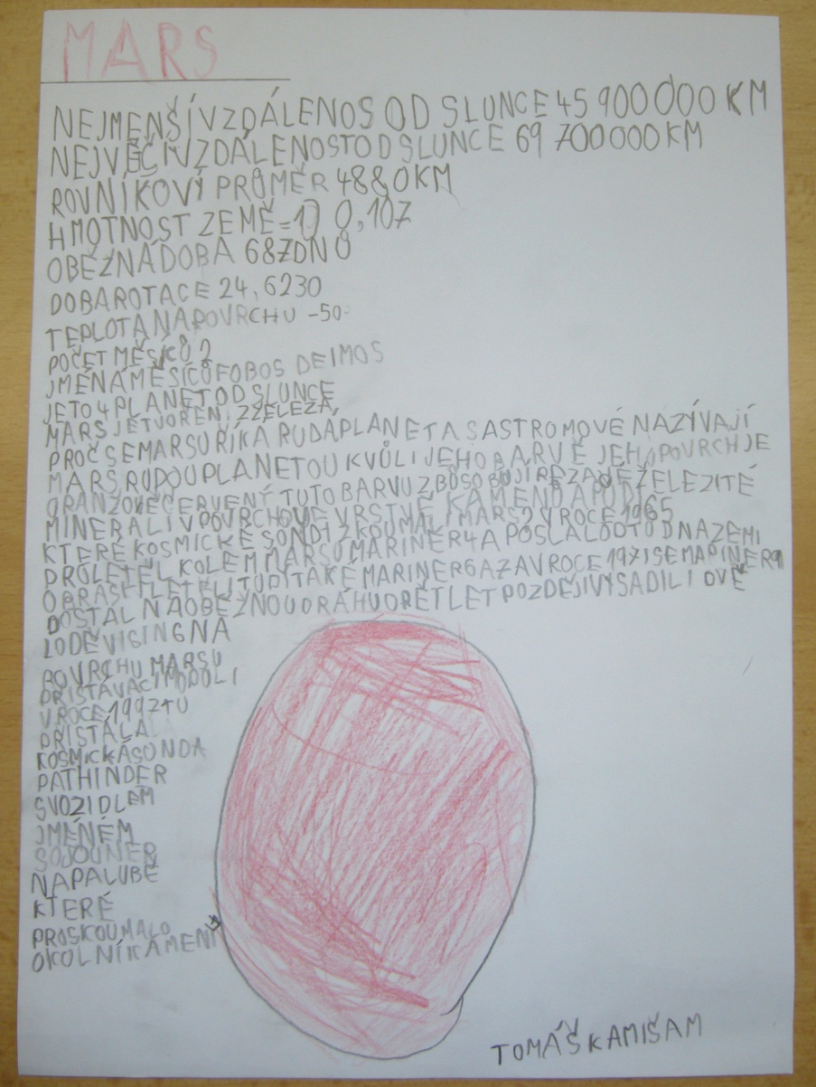
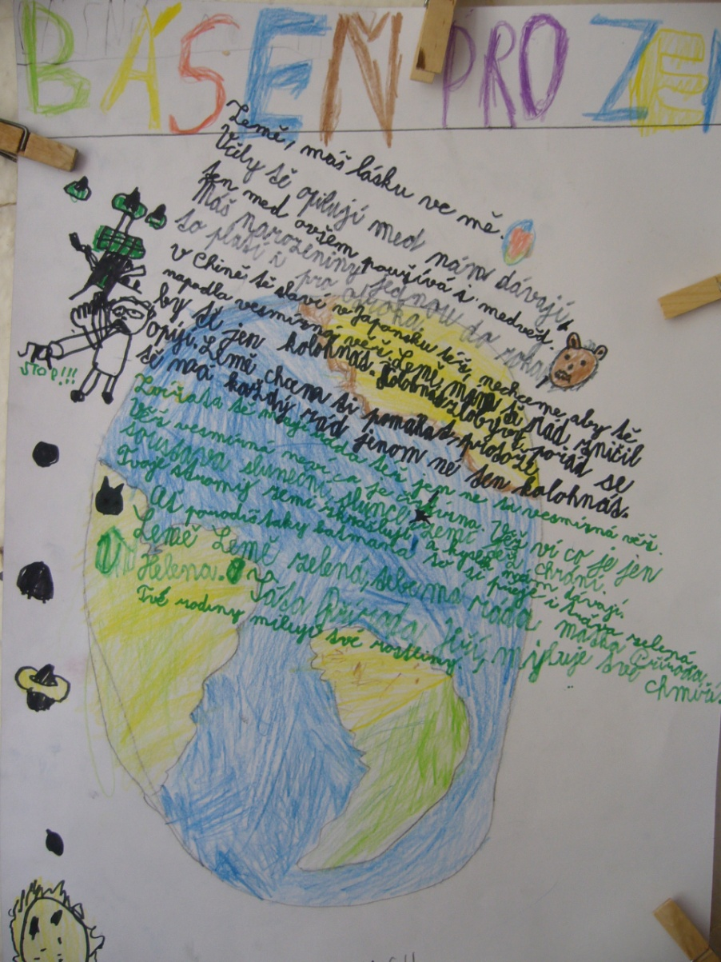
UKÁZKY PRACÍ

Slide 8
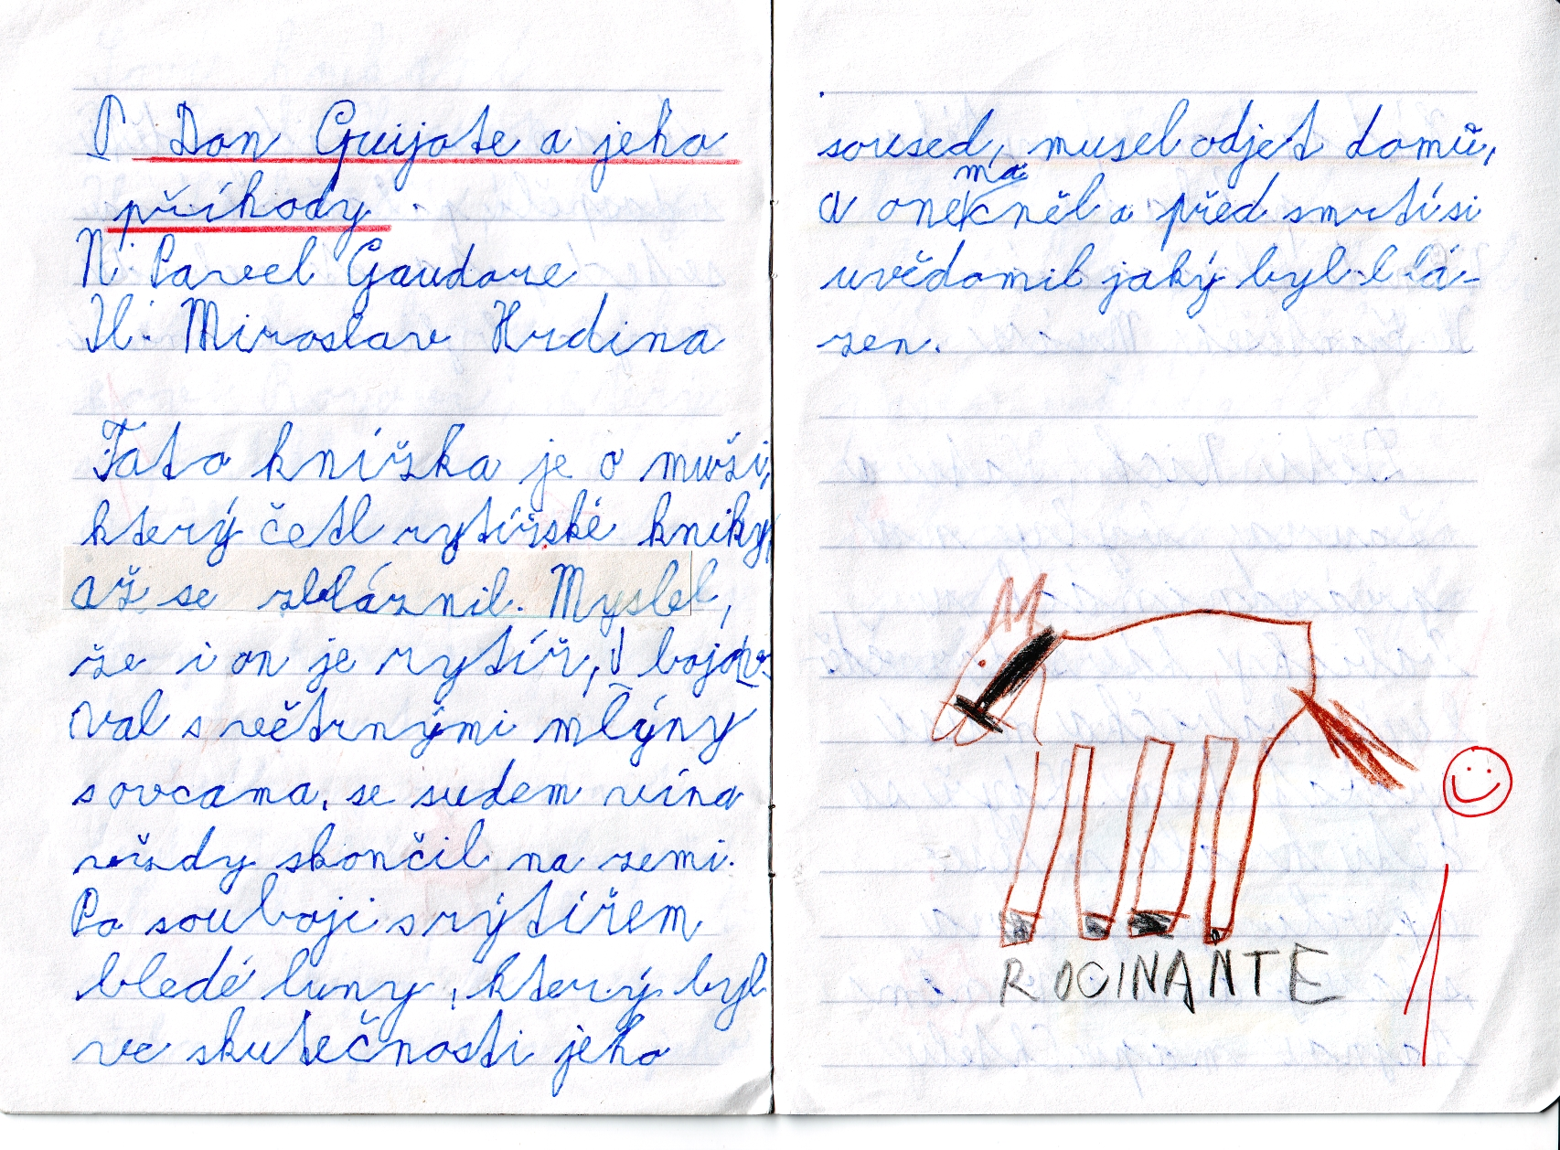

Slide 9
NEJČASTĚJŠÍ PROBLÉMY
Nevyrovnaný vývoj nadaných dětí v sociální
a emocionální sféře:
  zranitelnost MiND dětí - výkyvy nálady
  snížená adaptabilita, úzkostlivost, plačtivost
  nekvalitní vztahy s vrstevníky, směřování k dospělým
  obtíže v jemné a hrubé motorice
  Supersenzitivita, citlivost
  divergentní myšlení
  multipotencionalita
  hyperaktivita i podvýkonnost

Slide 10
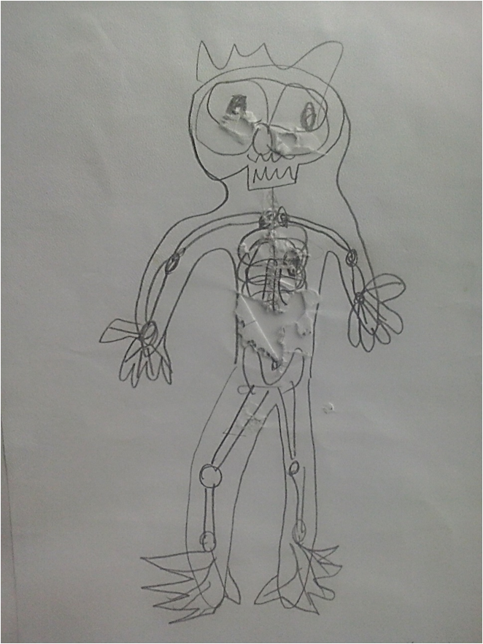
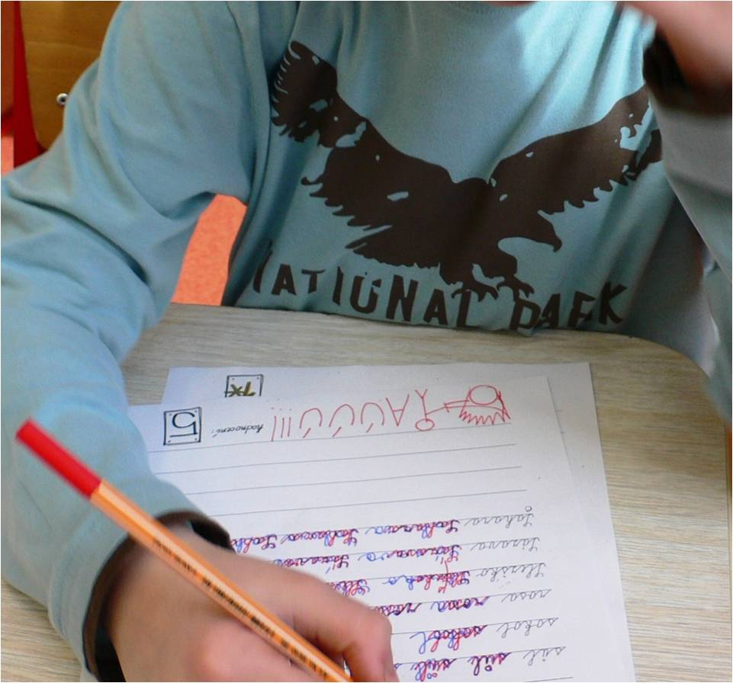

Slide 11
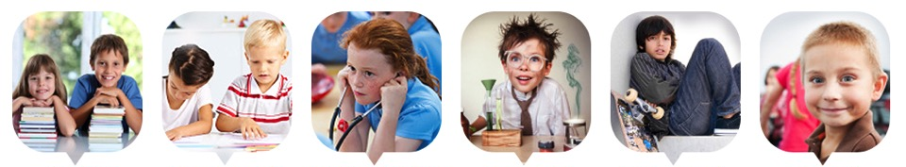
TYPY MiND DĚTÍ
Úspěšný
Autonomní
Skrytý
Tvořivý rebel
Odpadlík
S dvojí výjimečností
Detaily každého profilu vč. tipů na přístup k němu jsou ke stažení na webu nadace Qiido: http://www.qiido.cz/kdo_je_mind/.
Notes:
úspěšný - perfekcionista, neriskující, poslušný, výborné výsledky, je třeba motivace, zadání úkolu;
autonomní - pracuje nezávisle, samostatný, zodpovědný, všemi akceptován a uznáván, má pozitivní vliv.
tvořivý rebel - nízká sebekontrola, experimentátor, klade otázky, rebel, opravuje učitele);
skrytý –maskovaný, popírá svůj talent, podceňuje se, nízké sebevědomí, tichý, plachý, neochotný riskovat;
odpadlík - neplní úkoly, nezájem, nízká míra zapojení se, věčná nespokojenost, vyrušuje, popuzuje chováním, spolužáky odmítán až odsuzován, vnímán jako samotář;
s dvojí výjimečností – nadaný s přidruženým postižením (vnímán jako podivín);
Úspěšný
Tuto skupinu je poměrně snadné identifikovat. Jsou to děti, které se velice dobře a snadno učí, mají vhodné chování, rády zažívají úspěch a ocenění ze strany rodičů i učitelů. Jejich charakteristickými znaky jsou perfekcionismus, vysoký výkon, hledání akceptace, vyhýbání se risku, konformita a závislost.
Autonomní
Dokážou velmi efektivně pracovat, přijímají nové výzvy a snaží se své možnosti nadále rozvíjet. Nepracují ve prospěch systému, ale snaží se z něj získat maximum pro sebe. Mají silné pozitivní sebehodnocení. Jsou úspěšní a dostává se jim pozornosti i uznání od dospělých nejen za výkony, ale i za příkladné chování. Mezi charakteristické znaky patří dobře rozvinuté sociální schopnosti, nezávislost, vnitřní motivace, tvořivost, zásadovost, ochota riskovat i silný zájem.
Tvořivý rebel
Děti tvořivě nadané, které často zůstávají neidentifikované. Velmi rády experimentují, jsou sarkastické, tvrdohlavé a velmi lehce se dostanou do konfliktu. Ve škole nejsou oceňované a nebývají oblíbené ani v kolektivu spolužáků. K jejich charakteristickým znakům patří tvořivost, nízká sebekontrola, tvrdohlavost, obcházení pravidel, upřímnost, soutěživost nebo kolísavé školní výkony.
Skrytý
Častěji dívky, které se nechtějí odlišovat. Aby patřily do kolektivu, snaží se své nadprůměrné schopnosti maskovat a svůj talent odmítají. Mívají nízké sebevědomí i sebehodnocení. Často bývají úzkostné. Mezi jejich charakteristiky se řadí odmítání vlastního nadání a vlastně všech obohacujících a rozšiřujících aktivit ve výuce, snížení školního výkonu, střídání kamarádů a snaha se sociálně začlenit.
Odpadlík
Děti mají často odpor k ostatním i k sobě samým, protože nebyly dosud dostatečně uspokojeny jejich odlišné vzdělávací potřeby. Škola se tak stává zcela nepodstatnou, ve vyučování vyrušují a upozorňují na sebe, nebo zcela odmítají jakoukoliv činnost a rezignují na výsledky. Mají nízké sebevědomí. Své zájmy a netradiční aktivity uplatňují mimo školu. Mezi jejich charakteristické znaky a projevy se řadí vyhýbání se škole, kreativita, izolovanost, velká kritičnost k sobě i k okolí, mimoškolní zájmy, nevyrovnaný výkon až podvýkonnost a vyrušování.
S dvojí výjimečností
Ruku v ruce s nadáním jde u těchto dětí specifická porucha učení, která bývá překážkou pro jejich správnou identifikaci Ve škole jsou vnímány spíše pro své znevýhodnění a nadání bývá nepovšimnuto. Jejich výsledky bývají velice často pod úrovní jejich očekávání. Charakteristickými projevy jsou kolísavý školní výkon, podvýkonnost nebo rušivé chování.

Slide 12
JAK POZNAT NADANÉ DÍTĚ
ZNAKY A PROJEVY NADÁNÍ
výraznější odchylky v projevech chování, výkonech
i sociálně-emoční nestabilitě mohou pomoci odhalit nadání vhodnou a cílenou pedagogickou diagnostikou
orientačně např. zde:
https://zapojmevsechny.cz/user_files/nadan%C3%AD%20%C5%BE%C3%A1ci/P%C5%99ehled%20charakteristik%20nadan%C3%A9ho%20d%C3%ADt%C4%9Bte%20p%C5%99ed%C5%A1koln%C3%ADho%20v%C4%9Bku.pdf
1) IDENTIFIKACE (pozorování, rozhovory, testy)
2) NOMINACE (PPP, SPC, soukromý sektor)
3) NASTAVENÍ PODPORY (diferenciace, akcelerace, obohacování)

Slide 13
IDENTIFIKACE – proces rozpoznání
NASTAVENÍ SEBE SAMA:
smysl, cíl
ochota vnímání a pozorování
citlivost a empatie
motivace k odhalování potenciálu
VYUŽITÍ IDENTIFIKAČNÍCH NÁSTROJŮ:
NOMI (MŠ)
ISOPHI (MŠ)
IDENA (ZŠ)
Stephen a jeho dinopark, INVENIO (ZŠ)
Standard komplexní diagnostiky MIN (ZŠ)

Slide 14

NOMI
https://zapojmevsechny.cz/clanek/detail/nomi-metoda-k-identifikaci-nadanych-deti-v-materske-skole
Obsah: Počty, Analogie, Zajímavý tvor, Kostky, Co by se stalo,
kdyby …, Řada symbolů, Absurdní situace, Kategorie
Zdarma, součástí jsou: manuál, instrukce pro administrátora, záznamový arch, obrázky k úkolům, metodické poznámky
Test NOMI je dostupný online.

Slide 15
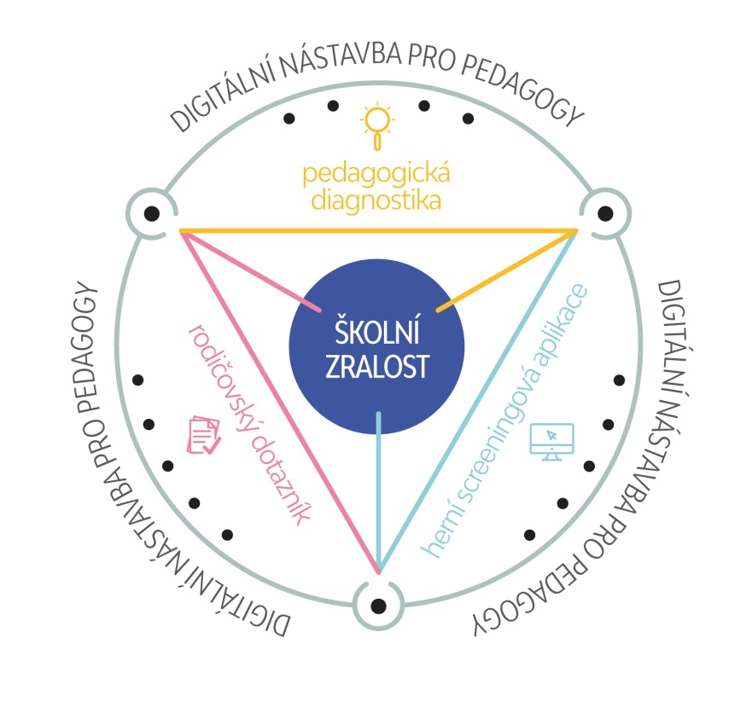
ISOPHI
https://isophi.cz/
pedagogická diagnostika pro MŠ
není přímo zacílena na nadání
placená verze
možnost financování v rámci Národního fondu obnovy
Obsah:
Grafomotorika, Předmatematické představy, Prostorová představivost, Časová orientace, Zrakové vnímání, Sluchové vnímání, Verbální myšlení, Sociální porozumění, Sebeobsluha, Jemná motorika, Hrubá motorika, Pozornost, Řeč
bezplatný webinář k poznání nástroje

Slide 16
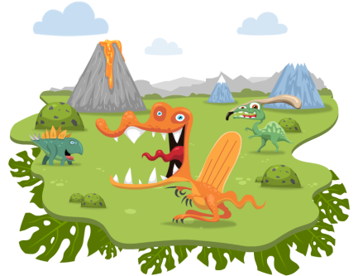
STEPHEN A JEHO DINOPARK
PC online test určen pro diagnostiku matematických
schopností dětí 1. (2.) třídy ZŠ
Doporučení rodičům pro rozvoj nadaných předškolních dětí
https://zapojmevsechny.cz/clanek/detail/doporuceni-rodicum-pro-rozvoj-nadanych-predskolnich-deti
Tipy pro identifikaci nadaných předškoláků i školních žáků
https://zapojmevsechny.cz/clanek/detail/tipy-pro-identifikaci-nadanych-predskolaku-i-skolnich-zaku

Slide 17

IDENA
https://objednavky.nuv.cz/nastroj/15-nadani/30017-posuzovaci-skaly-a-didakticke-testy-k-vyhledavani-nadanych-zaku-idena
posuzovací škály a didaktické testy k vyhledávání nadaných žáků
určeno pro žáky základních škol
identifikace nadání na základě pozorování a škálování
test pro 1. třídu orientačně vhodný i pro MŠ
rychlé vyhodnocení
zdarma dostupný online
na stránkách „NÚV“ od roku 2018

Slide 18

INVENIO
https://www.invenio.muni.cz/
komplexní diagnostický systém, který odhaluje schopnosti dětí hravě
vědecky podloženo – výzkum FSS MU Brno, doc. Š. Portešová
jednoduchý postup, moderní realizace formou počítačové hry, rychlé vyhodnocení
info@invenio.muni.cz
aktuálně je v pilotáži soubor her pro žáky 1. – 6. ročníků ZŠ (Jihomoravský kraj, Sokolovsko, Pardubice), k zakoupení první 4 zvýrazněné:
Glyfy a tajemné písmo – induktivní usuzování
Triton a hladový oceán – kvantitativní usuzování
Lin a vesmírná navigace – prostorové schopnosti
Ulrik a výzkum ptáků – asociační paměť
Elliot a nečekaní návštěvníci – deduktivní usuzování
Oliver a galaktický bar – reakční čas a pracovní tempo
Frída a podivuhodná galerie – socio-emoční dovednosti

Slide 19
STANDARD KOMPLEXNÍ DIAGNOSTIKY MIN
komplexní diagnostický materiál skupiny odborníků NÚV Praha
    http://www.nuv.cz/t/standard-komplexni-diagnostiky-mn?highlightWords=Standard+komplexn%C3%AD+diagnostiky

Slide 20
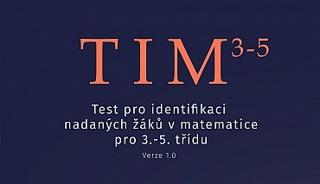
DALŠÍ MOŽNOSTI
NADANÝ ŽÁK – JAK HO NAJÍT A JAK S NÍM PRACOVAT.
- metodika vyhledávání nadaných žáků a práce s nimi
https://zapojmevsechny.cz/user_files/nadan%C3%AD%20%C5%BE%C3%A1ci/Identifika%C4%8Dn%C3%AD%20znaky%20nadan%C3%BDch%20d%C4%9Bt%C3%AD%20dle%20Susan%20Winebrenner.pdf
LOGICKÁ OLYMPIÁDA
https://www.logickaolympiada.cz/
TIM test
- test matematických schopností pro děti 3. – 5. tříd ZŠ
https://www.nadanedeti.cz/testy-matematicky-test-tim

Slide 21
NOMINACE – jmenování do systému
uvedení dítěte do systému péče
žádost zákonného zástupce o souhlas s psychologickým
či speciálně-pedagogickým vyšetřením
https://pppaspc-ok.cz/index.php/zadost/zadost-ppp-olomouc
PPP (pedagogicko psychologické poradny)
- Woodcock Johnson, SON-R 2,5 - 7, WISC - III
SPC (speciálněpedagogická centra)
informace uceleně na https://talentovani.cz/
soukromé instituce (spolky, nadace, kliničtí psychologové)
př. QIIDO, MENSA, CTM, Centrum FILIP, FORTIQ, …

Slide 22
KDE HLEDAT POMOC?
QIIDO https://www.qiido.cz/
CENTRUM PRO TALENTOVANOU MLÁDEŽ CTM
https://www.ctm-academy.cz/
EDUIN https://www.eduin.cz/
EDUZÍN https://eduzin.cz/wp/
TALENTOVANÍ https://talentovani.cz/
FORT IQ http://www.fortiq.cz/
CENTRUM NADÁNÍ http://www.centrumnadani.cz/
NADANÉ DĚTI https://www.nadanedeti.cz/
MENSA https://deti.mensa.cz/index.php?pg=ntc
NADANÝ PRVŇÁČEK
https://www.nadanyprvnacek.cz/o-nas-proc-tento-projekt

Slide 23
ZAJÍMAVÉ ODKAZY PRO VÁS
Podcasty
#toEdu
Zapojme všechny
Hovory z kabinetu

Slide 24
ZPRÁVA A DOPORUČENÍ
Na základě odborné pedagogické, psychologické
a speciálněpedagogické diagnostiky je třeba nadanému dítěti
nastavit vhodně podmínky a podpůrná opatření k jeho cílenému
a efektivnímu všestrannému a harmonickému rozvoji
(PLÁN OSOBNÍHO ROZVOJE).
Základní rámec podpory poskytne zpráva a doporučení PPP OK
či další zainteresované subjekty (pediatr, rodič, odborné instituce, vedoucí volnočasových aktivit, aj.)
Konkrétní úpravu podmínek vzdělávání (volba organizace, metod
a forem) musí provést ZŠ, učitel, který s dítětem pracuje
a rodič s finálním souhlasem ředitele ZŠ.

Slide 25
3 PILÍŘE VZDĚLÁVÁNÍ
AKCELERACE – urychlení osvojování vědomostí
OBOHACOVÁNÍ – rozšiřování vědomostí nad rámec RVP
DIFERENCIACE – individualizace vzdělávacích cílů a obsahu dle osobnosti jedince, podmínek ZŠ a nastavení rodiny
Organizační úpravy dle podmínek ZŠ:
prostupnost mezi starší děti (Open Door) – v rámci tříd či ročníků ZŠ,
ze ZŠ na SŠ
předčasné zaškolení dítěte do ZŠ (v 5 letech)
další vzdělávání a příležitosti mimo ZŠ (besedy, akce, zajímavá pracoviště, zapojení do projektů, soutěže, …)
domácí vzdělávání (HomeSchooling), alternativní programy

Slide 26







ODBORNÁ LITERATURA MIND

Slide 27







LITERATURA PRO RODIČE

Slide 28
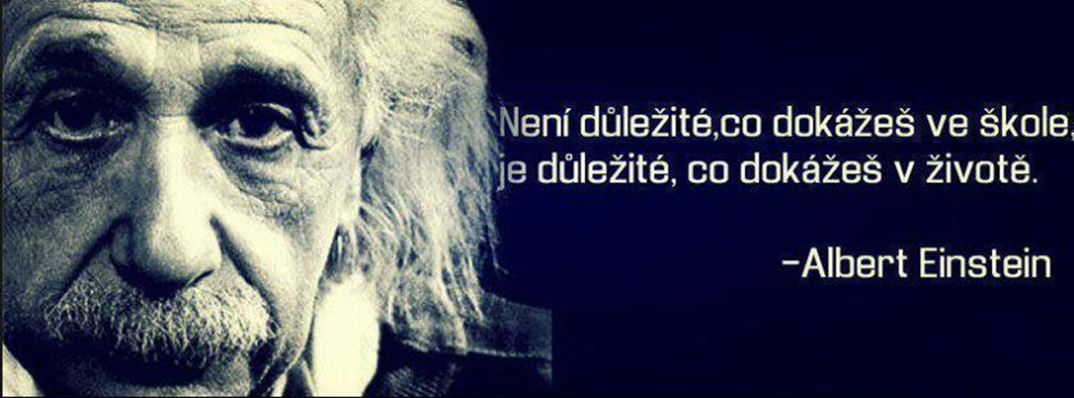
lenka.base@zssvat.com

